Slide 1
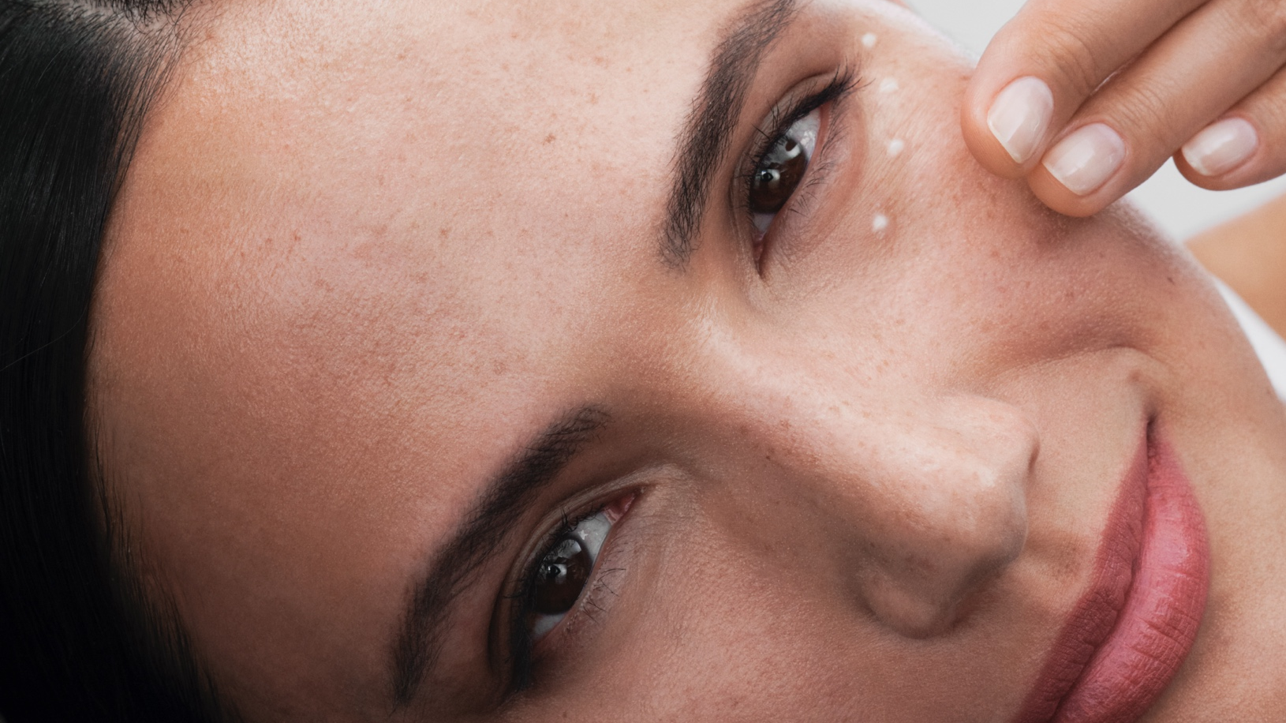


Compra 3
+ 1 gratis

Slide 2

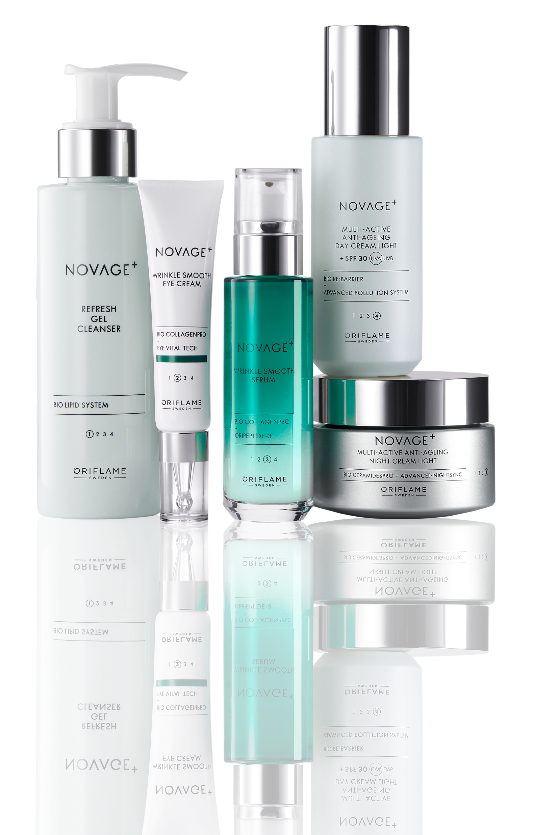
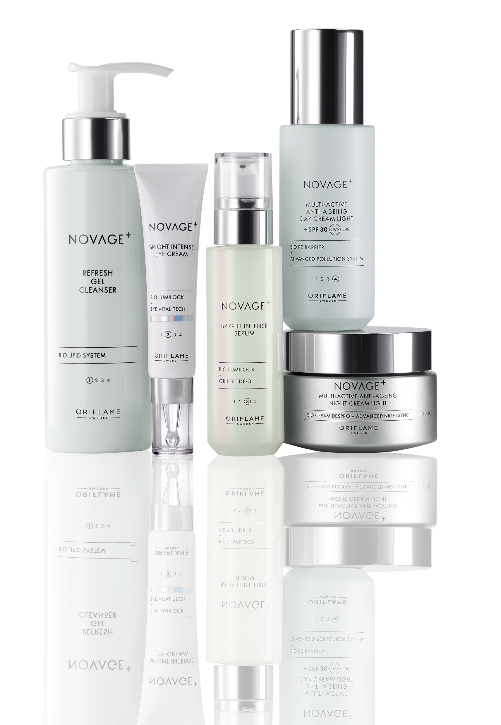
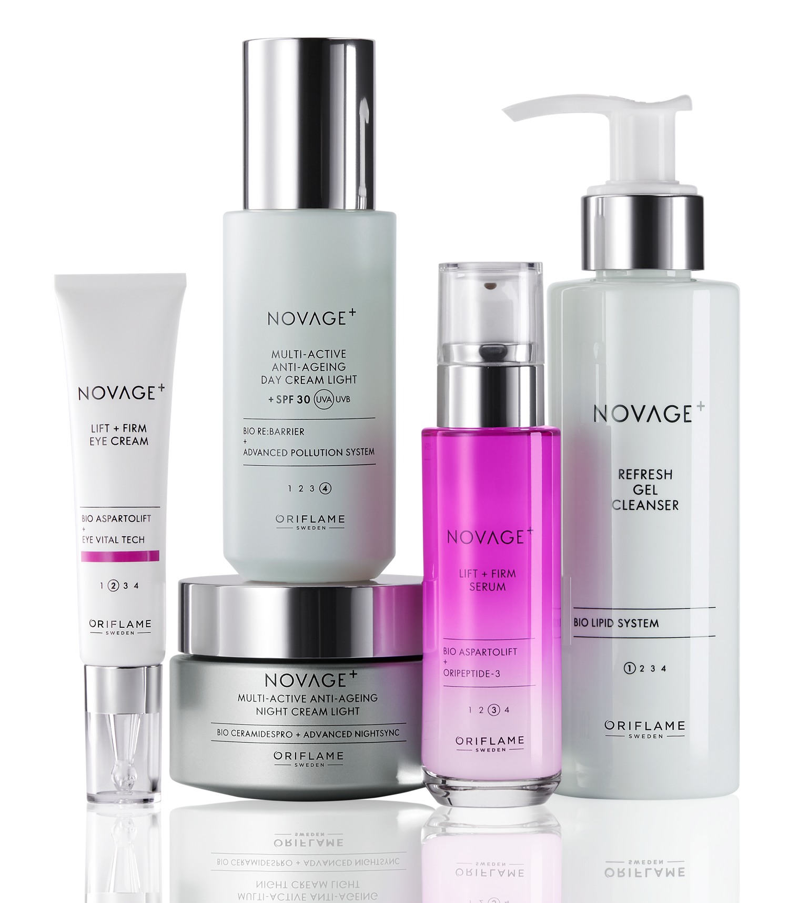
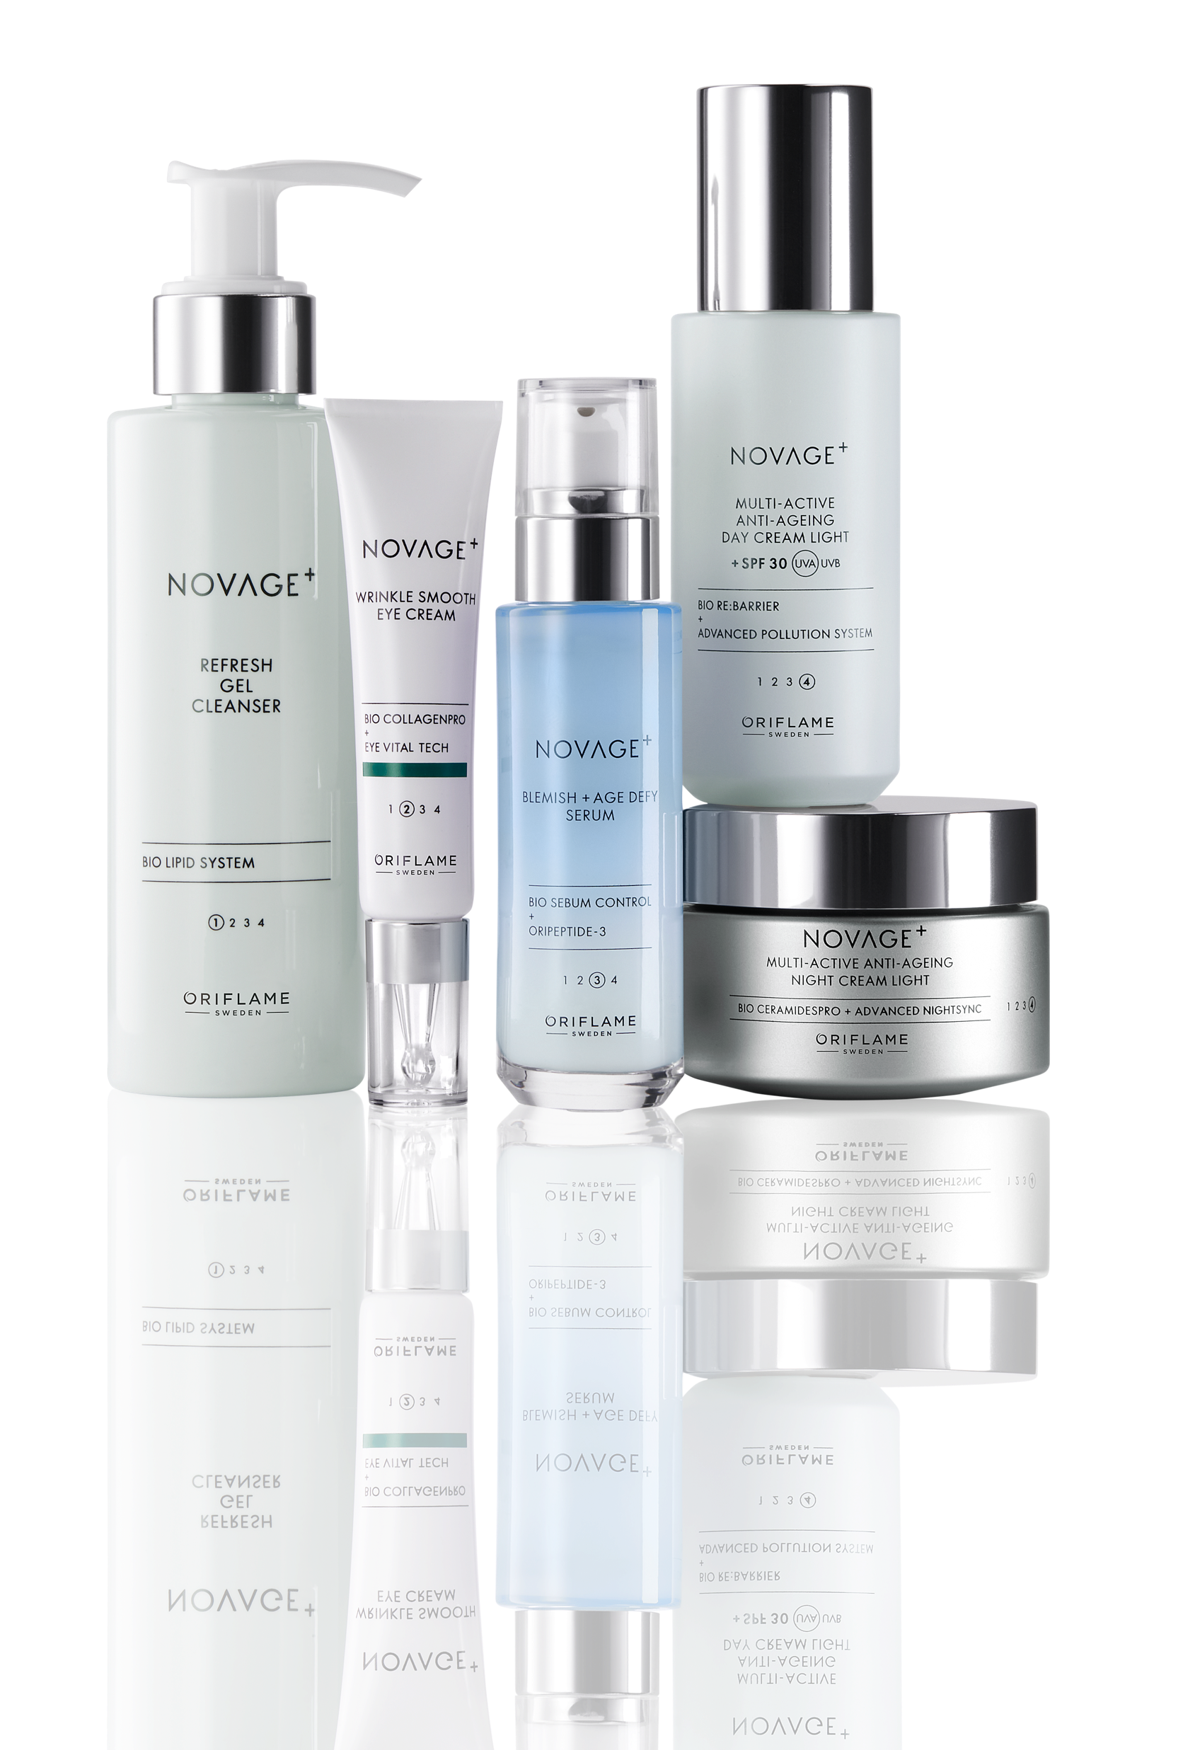
Impulsa tus ventas Novage+
Vende 3 rutinas Novage+ y ¡recibe 1 Gratis!
+
+
¡Recibe 1 GRATIS!
1
2
3

Slide 3

Haz el pedido de 3 rutinas tú mismo
Compra 3 Rutinas Novage+ en una campaña en tu pedido personal, y elige 1 rutina gratis con tu pedido en la siguiente campaña
TÚ
TÚ
¡Recibe 1 GRATIS!

Slide 4

O promociona los rutinas entre los MEMBERS de tu primera línea
3 Rutinas Novage+ en los pedidos de tus Members de primera línea durante una misma campaña y elige 1 rutina gratis con tu pedido en la siguiente campaña
TÚ
TÚ
¡Recibe 1 GRATIS!

Slide 5
O combina ordenes personales con las ordenes
de tus Members
3 rutinas de Novage+ en total en una campaña, incluyendo tus pedidos personales y los pedidos de los Members de tu primera línea, y elige 1 Rutina gratis con tu pedido en la siguiente campaña
TÚ
TÚ
¡Recibe 1 GRATIS!

Slide 6
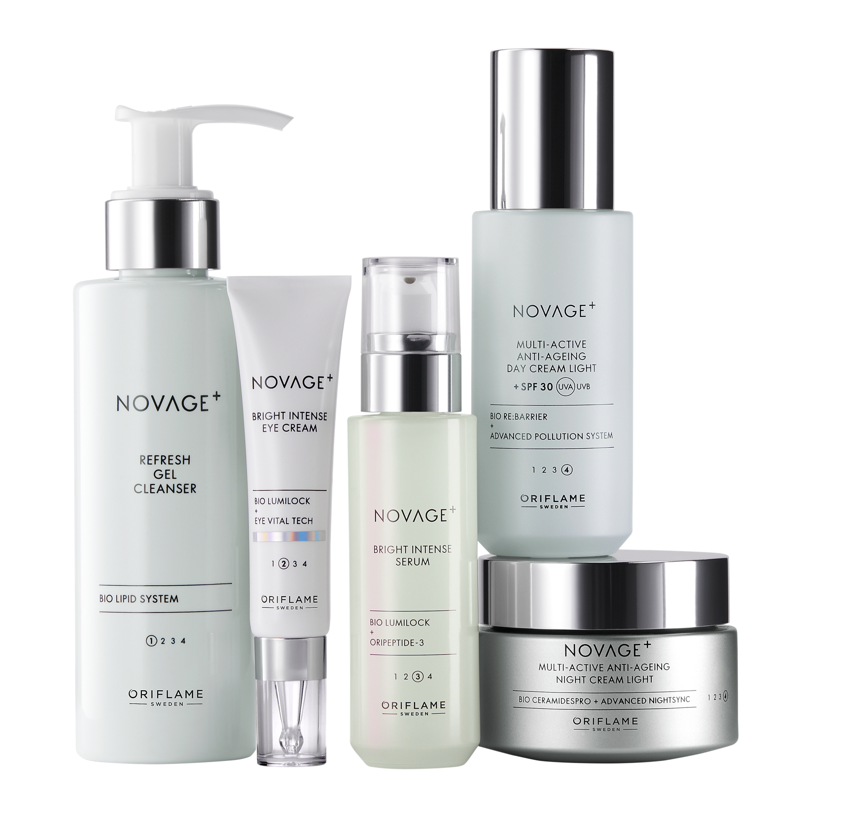
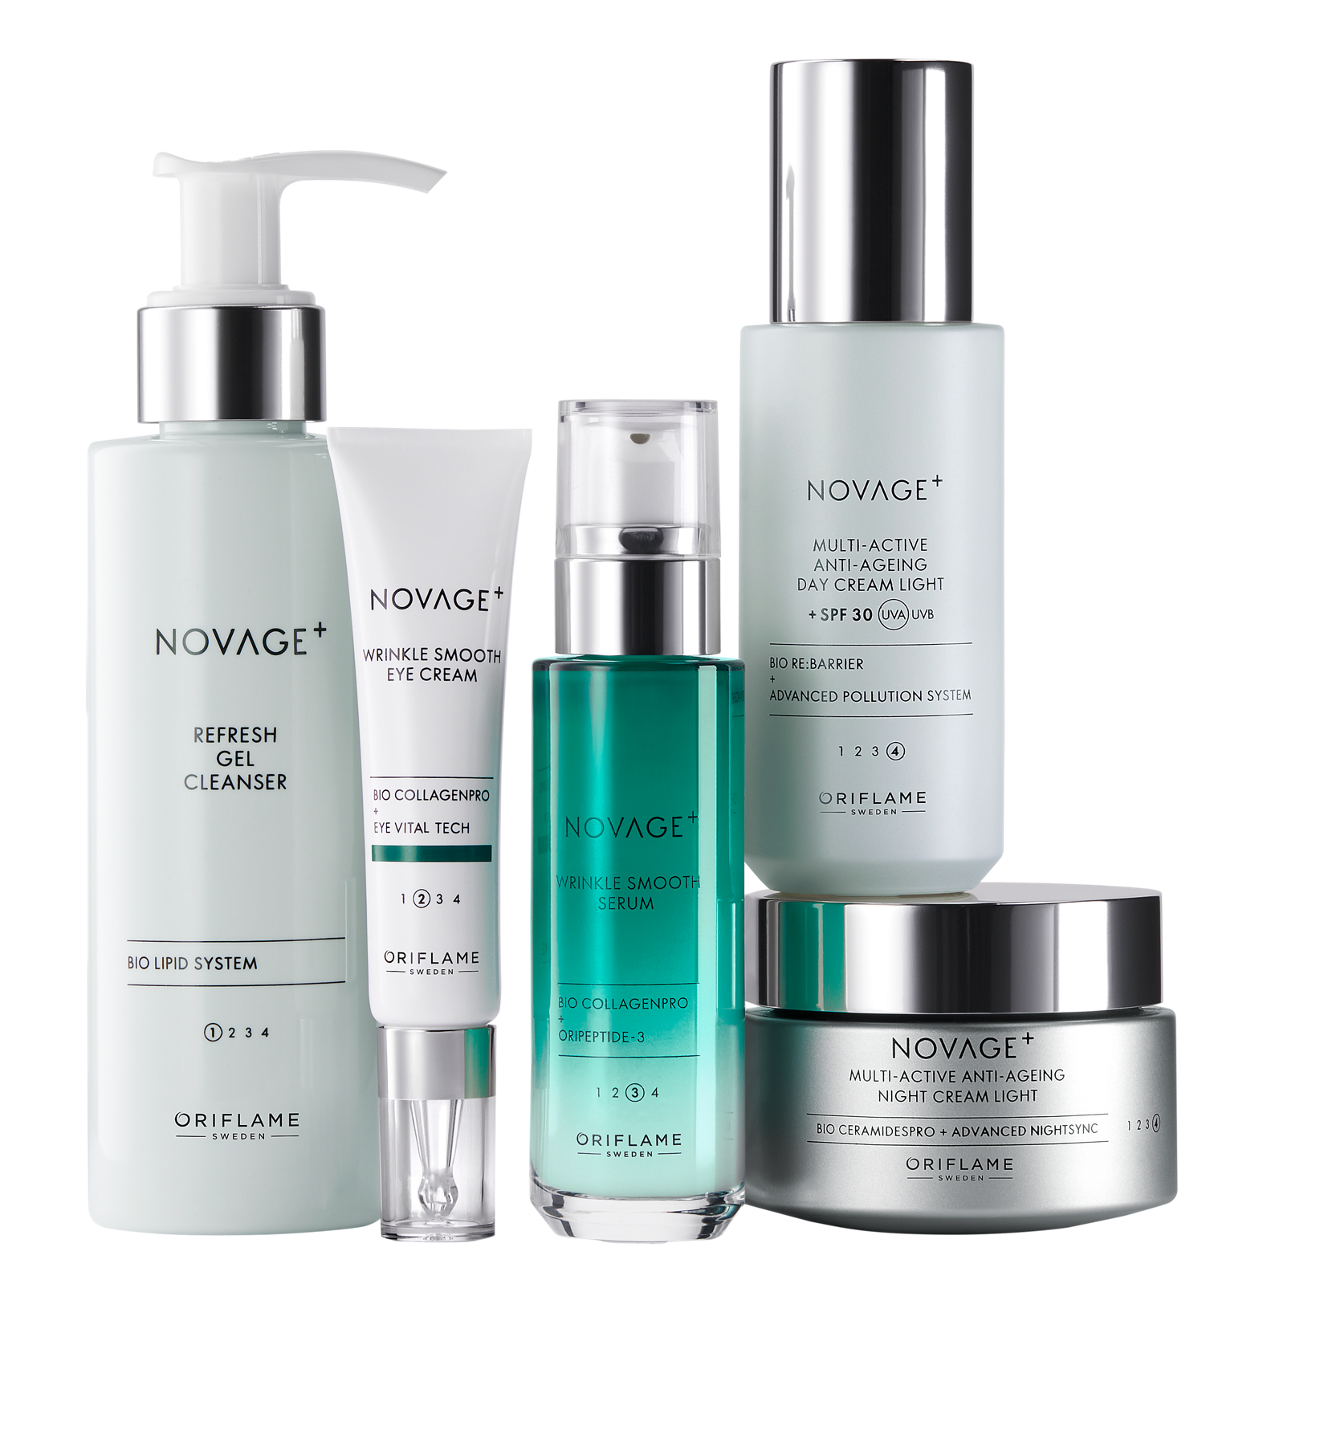
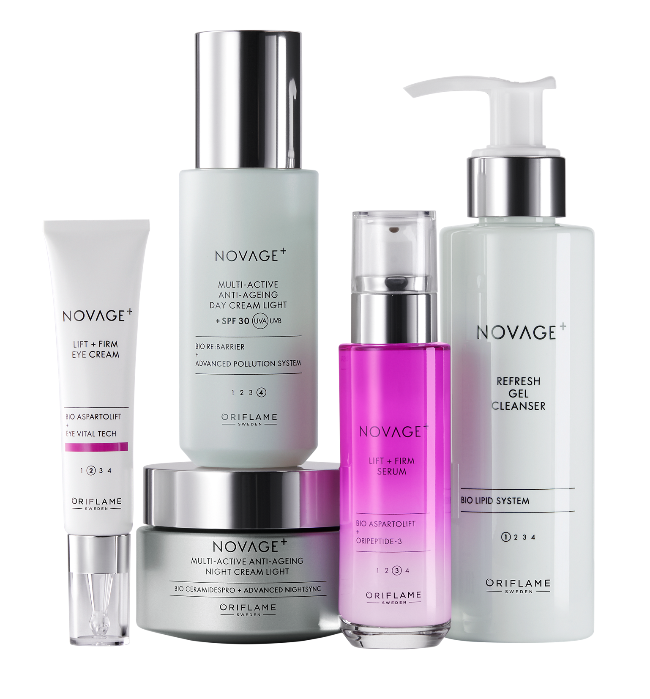
¡Puedes calificar para más de un rutina gratuito!
Pide 6 rutinas de Novage+ en una campaña y elige 2 gratis con tu pedido en la siguiente campaña
TÚ
TÚ
¡Recibe 2 GRATIS!

Slide 7
¡Oportunidad para comprar en Grupo!
¿Qué tal si se unen como equipo? Pide 3 rutinas, recibe 1 gratis en el siguiente catálogo.
Puedes dividir los rutinas y los pagos.
$2,669
$2,669
$2,669
$2,669
+
+
$2,002
$2,002
$2,002
$2,002

Slide 8

Q&A
¿Para quién es este programa?
Solo para Socios, los Members no podrán calificar para las rutinas Gratis Novage+.
¿Por cuánto tiempo será válido este programa?
Este programa estará vigente desde C17 2024 hasta C3 2025 . Esto quiere decir que el último período para calificar será en C3 2025, y recibirás tu Rutina Gratis en C4 2025.
¿Cómo califico a este programa?
Vende/compra 3 rutinas de Novage+ en un solo período de campaña y recibe 1 rutina gratis de Novage+ en la siguiente campaña, junto con tu pedido. La rutina gratis debe ser elegida dentro del primer pedido de la siguiente campaña después de calificar. También puedes obtener múltiples rutinas gratuitas de Novage+. Por ejemplo, si vendes/compras 6 rutinas de Novage+, recibirás 2 rutinas gratis de Novage+, si vendes/compras 9 rutinas de Novage+, recibirás 3 rutinas gratis, y así sucesivamente. Las rutinas de Novage+ que califican pueden estar incluidas en el pedido personal, en los pedidos de los Members de primera línea, o en una combinación de ambos.
¿Necesito comprar todas las rutinas en un solo pedido?
No, las rutinas se pueden comprar en varios pedidos dentro del mismo periodo/campaña.
*Importante: La devolución de alguna de las rutinas adquiridas podrá ocasionar el cobro del producto gratis.

Slide 9
Q&A
¿Qué rutinas de Novage+ están incluidas?
Todas las rutinas de Novage+ están incluidas para la calificación.
¿Están incluidas las rutinas de Novage?
Solo se incluyen las rutinas NovAge+. Se excluyen las rutinas de Novage como Time Restore y Novage Men.
¿Necesito hacer un pedido en el siguiente período de campaña para obtener mi rutina Novage+ gratis?
Sí, debes realizar un pedido en la siguiente campaña para recibir tu rutina Novage+ gratis. Si no realizas un pedido en la siguiente campaña, perderás tu rutina gratuita de Novage+.
¿Cómo puedo reclamar mi rutina gratis de Novage+?
Realiza un pedido en el siguiente período de la campaña y seleccione una rutina Novage+ gratis en el paso de “ofertas para ti” en el proceso de pago.
¿Obtengo Puntos de Bonificación y Volumen de Negocio en la rutina gratuita?
No, no hay Puntos de Bonificación ni Volumen de Negocio en la rutina gratuita.
¿Cómo afectarán las devoluciones de productos a mi calificación?
Si se devuelve un producto y el número total de rutinas de Novage+ cae por debajo de 3 (o un múltiplo de 3), ya no calificarás para una rutina de Novage+ gratis en el siguiente período de campaña.

Slide 10


Slide 11
Impulsa tus ventas con Novage+
Vende/compra 3 rutinas Novage+ en una misma campaña y ¡recibe 1 Gratis con tu pedido de la siguiente campaña!
+
+
¡Recibe 1 GRATIS!
1
2
3
Podrás participar con las compras de rutinas de Novage+ de tus MEMBERS de primera línea.
Programa valido desde C17 2024 hasta C3 2025
Conoce detalles y condiciones en hhttp: …..

